Slide 1
Algoritme pelatihan JST PB standar
Dari Buku Fausset

Slide 2
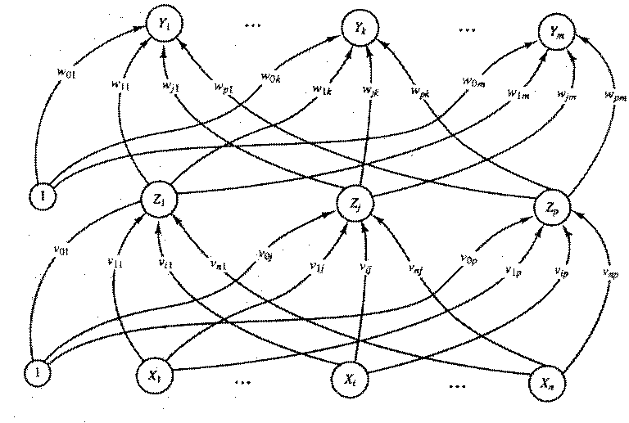
Arsitektur JST (Fausset)

Slide 3
Backpropagation error
Feedforward
Untuk tiap pasangan pelatihan
zj = f ( z_inj )
adjustment of the weight

